Slide 1
Организация работы члена ГЭК в ППЭ
Член ГЭК обеспечивает соблюдение требований Порядка.
Осуществляет взаимодействие с лицами, присутствующими в ППЭ, по обеспечению соблюдений требования Порядка.
Принимает решение об удалении с экзамена участников экзамена, а также иных лиц, находящихся в ППЭ, по согласованию с председателем ГЭК, принимает решение об остановке экзамена в ППЭ или отдельных аудиториях ППЭ.

Slide 2
Член ГЭК несет ответственность за:
1. Корректность выполнения настроек на основной и резервной станциях авторизации, на основной и резервной станции печати организатора, также на основной и резервной станции сканирования.
2. Целостность и сохранность ЭМ.
3. Качество сканирования ЭМ.
4. Своевременность проведения проверки фактов нарушения установленного Порядка проведения ГИА.
5. Соблюдение информационной безопасности.
НА ЧЛЕНА ГЭК ВОЗЛАГАЕТСЯ ОБЯЗАННОСТЬ ПО
ФИКСИРОВАНИЮ ВСЕХ СЛУЧАЕВ НАРУШЕНИЯ ПОРЯДКА ПРОВЕДЕНИЯ ГИА в ППЭ.

Slide 3
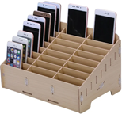
Члену ГЭК запрещается:
В день проведения экзамена оказывать содействие участникам экзамена, в то числе передавать средства связи, электронно-вычислительную технику, фото-, аудио- и видеоаппаратуру, справочные материалы, письменные заметки и иные средства хранения и передачи информации
Пользоваться средствами связи вне штаба ППЭ, а также использовать средства связи вне служебной необходимости
ЧЛЕНУ ГЭК НЕОБХОДИМО ПОМНИТЬ, ЧТО ЭКЗАМЕН ПРОВОДИТСЯ В СПОКОЙНОЙ И ДОБРОЖЕЛАТЕЛЬНОЙ ОБСТАНОВКЕ.

Slide 5
Нештатные ситуации
В случае невозможности допуска в ППЭ руководителя ППЭ в связи с наличием повышенной температуры и (или) признаков респираторных инфекций рекомендуется назначить для выполнения его обязанностей члена ГЭК или другого специалиста, присутствующего в ППЭ, по согласованию с председателем ГЭК.
В случае невозможности допуска в ППЭ члена ГЭК в связи с наличием повышенной температуры и (или) признаков респираторных инфекций рекомендуется перераспределить свои обязанности между присутствующими в ППЭ членами ГЭК по согласованию с председателем ГЭК.

Slide 6
Действия членов ГЭК на подготовительном этапе проведения экзамена:
Пройти обучение на обучающей платформе ФГБУ «Федеральный центр тестирования»
Принять участие не менее в 2-х тренировочных мероприятиях
Познакомиться с нормативно правовыми документами, методическими рекомендациями
Провести приемку готовности ППЭ не позднее чем за две недели до начала экзаменов.
Подтвердить с помощью токена члена ГЭК соответствие настроек данным ППЭ на основной и резервной станциях авторизации, проверить работоспособность криптосредств в личном кабинете ППЭ
Провести КТГ ППЭ совместно с руководителем ППЭ и техническим специалистом не ранее чем за 2 рабочих дня, но не позднее 17.00 дня предшествующего дню экзамена.

Slide 10
На основной и резервной станциях авторизации член ГЭК:
Проверяет:
настройки станций;
наличие соединений со специальным федеральным порталом по основному и резервному каналам доступа в сеть «Интернет»
наличие соединения с сервером РЦОИ
наличие подтверждения от РЦОИ по переданному при проведении тех. подготовки тестовому пакету сканирования (значение «подтвержден»)
соединение с личным кабинетом ППЭ по основному и резервному каналам доступа в сеть «Интернет»
Оценивает качество тестовой печати ДБО№ 2
На основной станции авторизации контролирует:
- Скачивание пакета с сертификатами специалистов РЦОИ для загрузки на все станции печати организатора

Slide 11
На каждой станции печати в каждой аудитории, включая резервные:
Проверяет:
Настройки станции;
Настройки экзамена по соответствующему предмету;
Качество печати калибровочного листа;
Подготовку бумаги для печати полных комплектов ЭМ;
Проверяет работоспособность средств криптозащиты;
Контролирует:
Печать протокола технической готовности в аудитории (форма ППЭ-01-01)
Сохранение на флеш-накопитель электронного акта технической готовности для последующей передачи в систему мониторинга готовности ППЭ

Slide 12
На основной и резервной станции сканирования, установленных в штабе
Проверяет:
Настройки станций
Настройки экзамена по каждому учебному предмету
Контролирует:
Выполнение тестового сканирования
Загрузку пакета с сертификатами специалистов РЦОИ
Сохранение на флеш-накопители протокола технической готовности Штаба ППЭ (флрмаППЭ-01-02) и электронного акта тех. Готовности для последующей передачи в систему мониторинга готовности ППЭ
ПРОВЕРЯЕТ НАЛИЧИЕ ДОПОЛНИТЕЛЬНОГО (РЕЗЕРВНОГО) ОБОРУДОВАНИЯ,НЕОБХОДИМИОГО ДЛЯ ПРОВЕДЕНИЯ ЭКЗАМЕНА

Slide 13
Подписывает протоколы технической готовности

Slide 15
Действия члена ГЭК на этапе проведения экзамена:
Предусмотреть распределение обязанностей между членами ГЭК в ППЭ.
Присутствует:
при распечатке пакета руководителя ППЭ
при проведении руководителем ППЭ инструктажа
при организации входа участников экзамена и осуществляет КОНТРОЛЬ за выполнением требований о запрете иметь при себе средств связи как у участников экзамена, так и работников ППЭ
при заполнении сопровождающей формы ППЭ-20 в случае отсутствия у участника ГИА документа, удостоверяющего личность
при составлении руководителем ППЭ акта о недопуске участника ЕГЭ в ППЭ (акт в двух экземплярах, один передается председателю ГЭК, второй участнику ЕГЭ)
принимает от участника экзамена апелляцию о нарушении установленного порядка

Slide 17
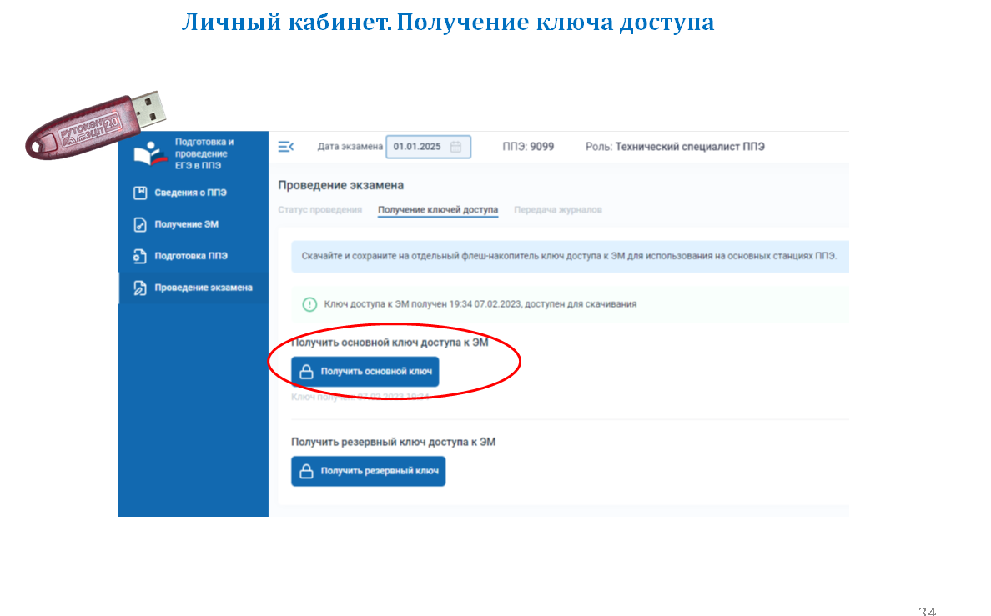

Slide 19
Обратить внимание:
На наличие всех необходимых помещений для разных категорий участников экзамена;
Наличие технических средств для проведения экзамена;
Готовность аудиторий (наличие часов, станция печати организатора находится в зоне камер видеонаблюдения, места для ОН, закрыты стенды плакаты и др.)
Наличие места для хранения личных вещей разных категорий участников экзамена, мест хранения средств связи в штабе ППЭ для категорий лиц, имеющих право использования средств связи по служебной необходимости
На продолжительность проведения экзаменов

Slide 23
Действия члена ГЭК на этапе печати ЭМ:
Дополнительная печать ЭМ.
Замена станции печати.

Slide 26
Действия члена ГЭК на этапе проведения экзамена:
2. Контролирует:
соблюдение Порядка проведения ГИА в ППЭ
передачу техническим специалистом в систему мониторинга готовности ППЭ статусы «Экзамены успешно начались» в личном кабинете ППЭ после завершения печати ЭМ и успешном начале экзамена в аудиториях ППЭ
в случае заполнения форм ППЭ-21 и (или) ППЭ-22 осуществляет контроль наличия соответствующих отметок, поставленных ответственным организатором в аудитории, в бланках регистрации таких участников
в случае нехватки ДБО № 2 в ППЭ контролирует их печать техническим специалистом в присутствии руководителя ППЭ

Slide 27
Действия члена ГЭК на этапе проведения экзамена:
3. Принимает решение:
об остановке экзамена в ППЭ или в отдельных аудиториях ППЭ по согласованию с председателем ГЭК в случае отсутствия средств видеонаблюдения, неисправного состояния или отключения указанных средств во время проведения экзамена, а также при форс-мажорных обстоятельствах с последующим составлением актов.

Slide 28
Завершение экзамена

Slide 31
По окончании экзамена заполняет отчет члена ГЭК форма ППЭ-10
Заполнить информацию после начала экзамена, но не позднее 11.30
https://disk.yandex.ru/i/9oMwNSZUfKpG-Q

